Slide 1
Тематическая прогулка: "Что такое лужа?"
Задачи:
-внедрение ФГОС в практическую деятельность
-познакомить детей с природными явлениями - осадки, дать элементарные знания о круговороте воды в природе
- развивать творческие способности детей, фантазию
-формировать механизма воображения на знаниях и представлениях ребенка об окружающем его мире
- расширять двигательные возможности детей посредством игры
-воспитывать здоровый образ жизни, коммуникативные навыки

Slide 2
Наблюдение за лужами на территории детского сада.
Вопрос: -Куда исчезают лужи?
Вопрос: -Откуда взялись лужи?
Выслушать ответы и дополнить

Slide 3
Дать элементарные знания о круговороте воды в природе

Slide 4
На что похожи лужи?
Развивать наблюдательность, воображение, фантазию.

Slide 5
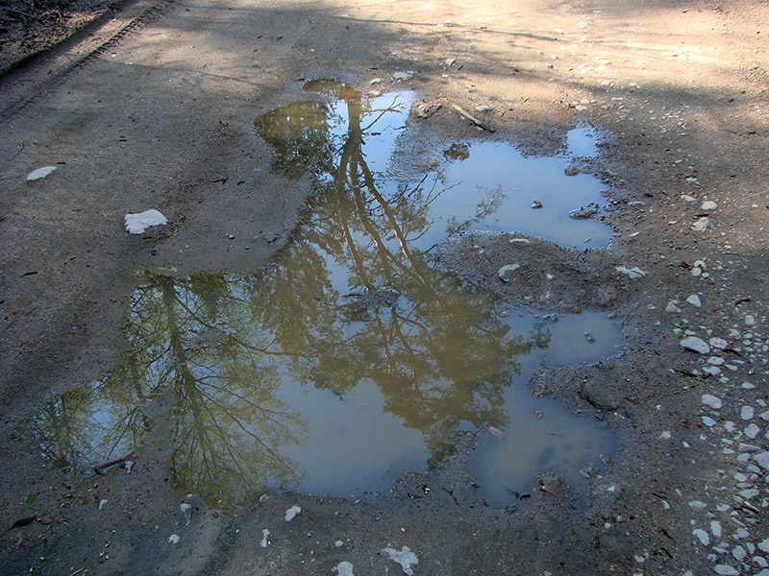
Наблюдать отражение в лужах
Прочитать стихотворение
"Картинки в лужах" В. Берестов
В лужах картинки! На первой - дом, Как настоящий, Только вверх дном. Вторая картинка. Небо на ней, Как настоящее, Даже синей. Третья картинка. Ветка на ней, Как настоящая, Но зеленей. А на четвертой Картинке Я промочил Ботинки.

Slide 6
Вопросы: Как можно поиграть с лужей или в луже? Какими предметами можно заменить лужи? (развивать воображение, фантазию, эмоциональность)

Slide 7
Игровое упражнение: "Тёплый дождик шёл с утра, лужи сделал средь двора". Правило: не наступать на обручи, сохранять дистанцию. Построение колонной - поточный метод преодоления препятствий. Разложить обручи по периметру площадки: 6-7 шт. больших с расстоянием 50см для ходьбы "змейкой", далее 6-7 средних для перешагивания из обруча в обруч, далее 6-7 маленьких - для перепрыгивания через "лужи".

Slide 8
Игра: "Плывут кораблики по лужам, как в море синем корабли". Правило: - две руки у воспитателя направлены вперед, "корабли" плавают врассыпную, не наталкиваясь (ходьба, бег) - одна рука направлена вперед, а вторая вверх - плавают и гудят - у воспитателя руки вверху, в замке - вращаются на месте -если руки внизу - стоят на месте "у причала". У детей руки все время направлены вперед, как нос у корабля. Используется вся площадка.

Slide 9
Игра: "В лужу камушки бросаем" (камушками будут заменители - кубики) Правило: Каждый ребенок сам выбирает себе "лужу", кладет на одной стороне площадки, сам отходит на противоположную (расстояние зависит от возраста детей). Действовать по сигналу. Дети стараются попасть кубиком в свой обруч.

Slide 10
Игра-забава: "Хрюшка в луже" Перед игрой воспитатель поет песенку (слова П. Синявского) -Я – хрю-хрюшка, я – хрю-хрюшка, Я купаю в луже брюшко. Было розовым оно, А теперь черным-черно. Вопрос: -Вы догадались, в кого сейчас надо превратиться? Обручи лежат по всей площадке, каждый ребенок "поросенок" стоит в своей "лужице". Правило: Дети бегают врассыпную по всей площадке, не наступая на обручи, по сигналу - каждый ищет свою "лужицу". После игры воспитатель поет песню до конца: -Я – хрю-хрюшка, я – хрю-хрюшка, Я купаю в луже брюшко. А ребята не хотят Превращаться в поросят!

Slide 11
Игровое упражнение: "Лужи разные бывают" Релаксационные упражнения для снятия напряжения с мышц лица Правило: Глаза у детей закрыты. Мимикой лица дети показывают: - "веселую лужу"- потому что идет теплый, летний дождь и лужа становится все больше и больше; -"злую(недовольную) лужу ", потому что пришли грязные поросята и улеглись в чистую лужу; -"удивленную лужу" - она первый раз в жизни увидела как из лужи пьет воробушек; -" грустную лужу"- светит солнце, жарко и лужа испаряется и другие.

Slide 12
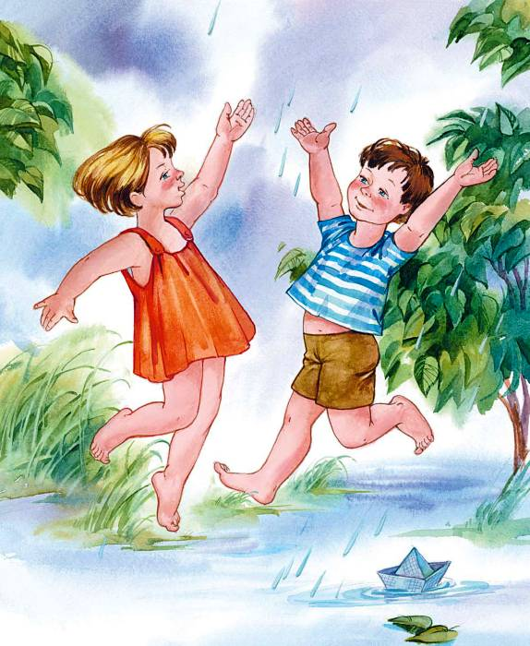
Спасибо за внимание!

